Slide 1


sp-9. 高階関数
（Scheme プログラミング）
URL: https://www.kkaneko.jp/pro/scheme/index.html
金子邦彦

Slide 2
アウトライン
9-1 高階関数
9-2 パソコン演習
9-3 課題

Slide 3
今日の到達目標
高階関数のプログラムを理解できるようになる
  リスト処理の関数 reduce
  数列の和 series
  べき級数 taylor-series
    指数関数のテーラー展開 my-exp
    cos 関数のテーラー展開 my-cos, my-log
    対数関数のテーラー展開 my-cos, my-log

Slide 4
高階関数とは
関数の入力が，関数である

Slide 5
置き換えモデル
置き換えモデル(substitution model)のプロセス
関数のパラメータが，実際の値で置き換わる
変数が実際の値で置き換わる
関数が，その「中身」で置き換わる

Slide 6
#i の意味
(expt 11 200)
11²⁰⁰ を，有理数で計算
⇒ 結果は有理数で得られる
(expt #i11 200)
11²⁰⁰ を，十数桁の小数で計算（近似値）
⇒ 結果は小数で得られる
(expt #i11 200) = #i1.8990527646046183e+208
この「#i」は「結果が近似値」という意味

Slide 7
e+208 の意味
10 の 208 乗の意味
1.8990527646046183e+208
= 1.8990527646046183 × 10²⁰⁸
[参考]
1.23e-005 = 1.23 × 10⁻⁵
= 0.0000123

Slide 8
近似計算について
#iを付けると近似計算
  計算結果として，近似値を得たいとき，#i を付ける
  例）(expt #i11 200)
sin, cos, log 等の値は，近似値でしか得られない
  例：「(sin 0.1)」を実行すると → #i0.09983341664682816
近似値を使った計算を繰り返すと，誤差が積み重なる

Slide 9
9-2 パソコン演習

Slide 10
パソコン演習の進め方
資料を見ながら，「例題」を行ってみる
各自，「課題」に挑戦する
自分のペースで先に進んで構いません

Slide 11
DrScheme の使用
DrScheme の起動
  プログラム → PLT Scheme → DrScheme
今日の演習では「Advanced Student」
に設定
  Language
  → Choose Language
  → Advanced Student
  → OK
  → 「Execute ボタン」

Slide 12
Advanced Student
高階関数を実行するとき
  DrScheme の Language で Advanced Student を選択すること
 | Intermediate Student | Advanced Student
高階関数の 実行 | 不可 | 可能
ステップ実行の機能 | あり | なし

Slide 13
例題１．リストの総和
数のリスト a-list から総和を求める関数 list-sum を作る
但し，次の高階関数 reduce を使う
;; reduce: (number, data)->data, data, list -> data
;; (reduce g 0 (list 1 2 3)) = (g 1 (g 2 (g 3 0)))
(define (reduce op base L)
(cond
[(empty? L) base]
[else (op (first L)
(reduce op base (rest L)))]))

Slide 14
「例題１．リストの総和」の手順
次を「定義用ウインドウ」で，実行しなさい
  入力した後に，Execute ボタンを押す
;; reduce: (number data -> data) data list -> data
;; (reduce g 0 (list 1 2 3)) = (g 1 (g 2 (g 3 0)))
(define (reduce op base L)
(cond
[(empty? L) base]
[else (op (first L)
(reduce op base (rest L)))]))
;; list-sum: list -> number
;; total of a list
;; (list-sum (list 40 90 80)) = 210
(define (list-sum a-list)
(reduce + 0 a-list))
2. その後，次を「実行用ウインドウ」で実行しなさい
(list-sum (list 1 2 3))
(list-sum empty)
☆ 次は，例題２に進んでください

Slide 15
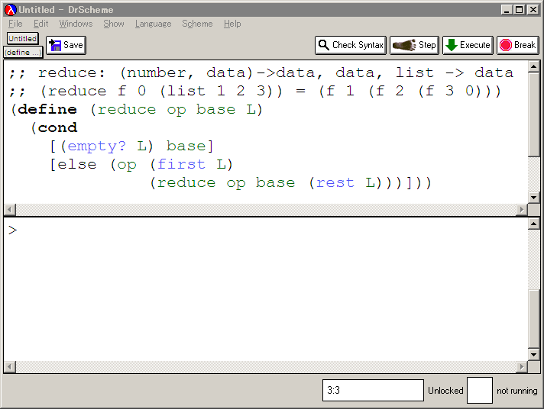
まず，関数 reduce を定義している

Slide 16
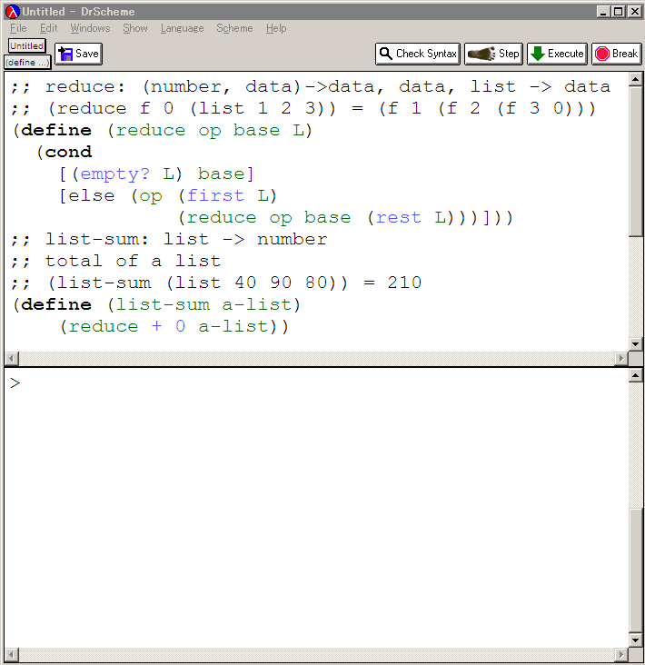
次に関数 list-sum を定義している
(define (list-sum a-list)
(reduce + 0 a-list))

Slide 17
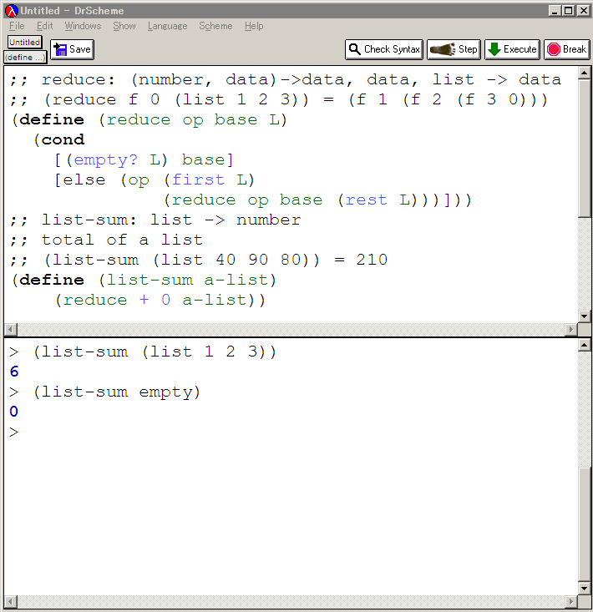
これは，
(list-sum (list 1 2 3))
と書いて，a-list の値を
(list 1 2 3) に設定しての実行
実行結果である「6」が
表示される

Slide 18
入力と出力
(list 1 2 3)
0
g
(g 1 (g 2 (g 3 0)))
の値
(g が足し算 + のときは
1+2+3+0 = 6）
reduce
入力
出力
入力はリスト，数値
と関数
出力は数値
reduce は，関数を入力とするような関数
（つまり高階関数）

Slide 19
;; reduce: (number data -> data) data list -> data
;; (reduce g 0 (list 1 2 3)) = (g 1 (g 2 (g 3 0)))
(define (reduce op base L)
(cond
[(empty? L) base]
[else (op (first L)
(reduce op base (rest L)))]))
;; list-sum: list -> number
;; total of a list
;; (list-sum (list 40 90 80)) = 210
(define (list-sum a-list)
(reduce + 0 a-list))
関数 op が，「reduce」
の入力になっている

Slide 20
(list-sum (list 1 2 3)) から 6 に至る過程の概略
最初の式
(list-sum (list 1 2 3))
= (reduce + 0 (list 1 2 3))
= …
= (+ 1 (reduce + 0 (list 2 3)))
= …
= (+ 1 (+ 2 (reduce + 0 (list 3))))
= …
= (+ 1 (+ 2 (+ 3 (reduce + 0 empty))))
= ...
= (+ 1 (+ 2 (+ 3 0)))
= …
= 6
コンピュータ内部での計算
実行結果

Slide 21
(reduce + 0 (list 1 2 3) から
(+ 1 (reduce + 0 (list 2 3) に至る過程
この
部分は
(list-sum (list 1 2 3))
= (reduce + 0 (list 1 2 3))
= …
= (+ 1 (reduce + 0 (list 2 3)))
= …
= (+ 1 (+ 2 (reduce + 0 (list 3))))
= …
= (+ 1 (+ 2 (+ 3 (reduce + 0 empty))))
= ...
= (+ 1 (+ 2 (+ 3 0)))
= …
= 6
(reduce + 0 (list 1 2 3))
= (cond
[(empty? (list 1 2 3)) 0]
[else (+ (first (list 1 2 3))
(reduce + 0 (rest (list 1 2 3))))])
= (cond
[false 0]
[else (+ (first (list 1 2 3))
(reduce + 0 (rest (list 1 2 3))))])
= (+ (first (list 1 2 3))
(reduce + 0 (rest (list 1 2 3))))
= (+ 1 (reduce + 0 (rest (list 1 2 3))))
= (+ 1 (reduce + 0 (list 1 2)))

Slide 22
(reduce + 0 (list 1 2 3) から
(+ 1 (reduce + 0 (list 2 3) に至る過程
(list-sum (list 1 2 3))
= (reduce + 0 (list 1 2 3))
= …
= (+ 1 (reduce + 0 (list 2 3)))
= …
= (+ 1 (+ 2 (reduce + 0 (list 3))))
= …
= (+ 1 (+ 2 (+ 3 (reduce + 0 empty))))
= ...
= (+ 1 (+ 2 (+ 3 0)))
= …
= 6
この
部分は
(reduce + 0 (list 1 2 3))
= (cond
[(empty? (list 1 2 3)) 0]
[else (+ (first (list 1 2 3))
(reduce + 0 (rest (list 1 2 3))))])
= (cond
[false 0]
[else (+ (first (list 1 2 3))
(reduce + 0 (rest (list 1 2 3))))])
= (+ (first (list 1 2 3))
(reduce + 0 (rest (list 1 2 3))))
= (+ 1 (reduce + 0 (rest (list 1 2 3))))
= (+ 1 (reduce + 0 (list 1 2)))
これは，
(define (reduce op base L)
(cond
[(empty? L) base]
[else (op (first L)
(reduce op base (rest L)))]))
の op を + で，base を 0 で，L を (list 1 2 3) で置き換えたもの

Slide 23
例題２．x の n 乗の近似値
#iを付けた近似計算を試してみるために，expt を使って，11 の 200 乗を計算してみる
(expt 11 200)
(expt #i11 200)
「#i」 は近似値という意味．近似計算でよい
ことをコンピュータに教えている

Slide 24
「例題２．x の n 乗の近似値」の手順
1. 次を「実行用ウインドウ」で実行しなさい
(expt 11 200)
(expt #i11 200)
☆ 次は，例題３に進んでください

Slide 25
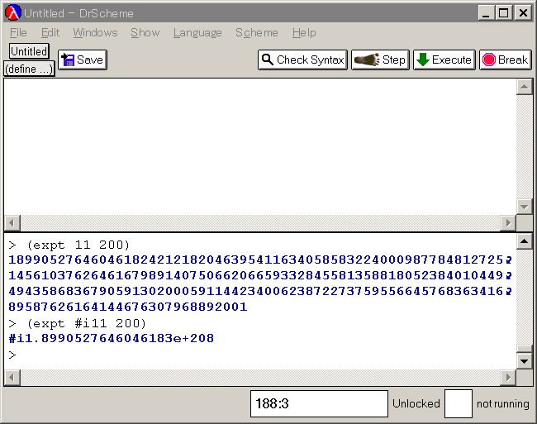
この「#i」は，「近似計算でよい」
ことをコンピュータに教えている
結果は「近似値」
である

Slide 26
数列の和
数列の和を求める高階関数 series を作る
  数値 n と関数 f から，(f 1), (f 2), …. (f n) の和を求める ⇒ (f i) は数列の第 i 項
series を使って，簡単な数列の和を求めてみる
  ２乗の和 1² + 2² + … + n²
  ３乗の和 1³ + 2³ + … + n³
つまり

Slide 27
数列の和
n = 1 のとき
n > 1 のとき

Slide 28
数列の和
k²
数列 k²
100
80
総和が
60
40
20
0
1
2
3
4
5
6
7
8
9
10
k

Slide 29
「例題３．数列の和」の手順
次を「定義用ウインドウ」で，実行しなさい
  入力した後に，Execute ボタンを押す
;; series: number (number -> number) -> number
;; (series f2 3) = (+ (f2 3) (+ (f2 2) (+ (f2 1))))
(define (series n f)
(cond
[(= n 1) (f 1)]
[else (+ (f n)
(series (- n 1) f))]))
(define (f2 k)
(* k k))
(define (f3 k)
(* k k k))
2. その後，次を「実行用ウインドウ」で実行しなさい
(series 3 f2)
(series 4 f3)
☆ 次は，例題４に進んでください

Slide 30
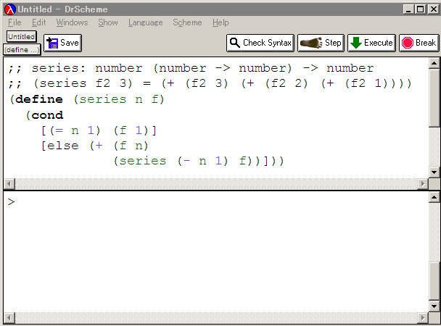
まず，関数 series
を定義している

Slide 31
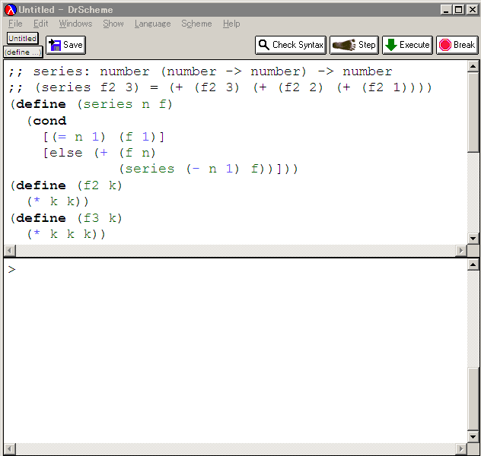
次に関数 f2, f3 を定義している
(define (f2 k)
(* k k))
(define (f3 k)
(* k k k))

Slide 32
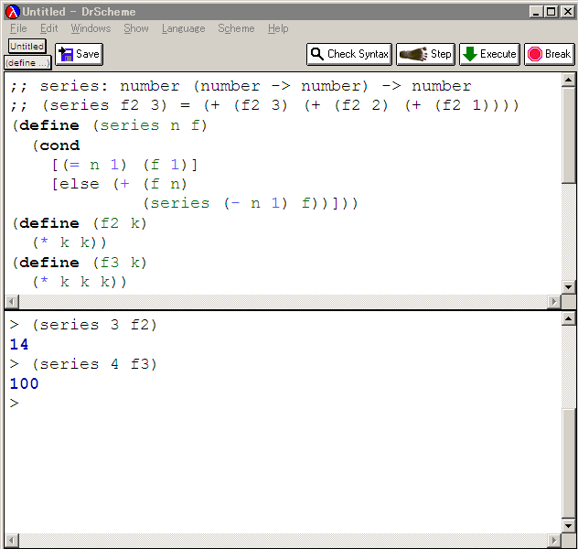
これは，
(series 3 f2)
と書いて，n の値を 3,
f の値を f2 に設定しての実行
実行結果である「14」が
表示される

Slide 33
入力と出力
3
f2
(f2 3), (f2 2), (f2 1) の和
series
入力
出力
入力は１つの数値と
関数
出力は数値
series は，関数を入力とするような関数
（つまり高階関数）

Slide 34
;; series: number (number -> number) -> number
;; (series f2 3) = (+ (f2 3) (+ (f2 2) (+ (f2 1))))
(define (series n f)
(cond
[(= n 1) (f 1)]
[else (+ (f n)
(series (- n 1) f))]))
関数 f が，
「series」の入力になっている

Slide 35
(series 3 f2) から 14 に至る過程の概略
(series 3 f2)
= …
= (+ (f2 3) (series 2 f2))
= …
= (+ (f2 3) (+ (f2 2) (series 1 f2)))
= …
= (+ (f2 3) (+ (f2 2) (+ (f2 1))))
= …
= 14
最初の式
但し，f2 は
(define (f2 k)
(* k k))
コンピュータ内部での計算
実行結果

Slide 36
(series 3 f2) から
(+ (f2 3) (series 2 f2)) に至る過程
(series 3 f2)
= …
= (+ (f2 3) (series 2 f2))
= …
= (+ (f2 3) (+ (f2 2) (series 1 f2)))
= …
= (+ (f2 3) (+ (f2 2) (+ (f2 1))))
= …
= 14
(series 3 f2)
= (cond
[(= 3 1) (f2 1)]
[else (+ (f2 3)
(series (- 3 1) f2))])
= (cond
[false (f2 1)]
[else (+ (f2 3)
(series (- 3 1) f2))])
= (+ (f2 3) (series (- 3 1) f2))
= (+ (f2 3) (series 2 f2))
この
部分は

Slide 37
(series 3 f2) から
(+ (f2 3) (series 2 f2)) に至る過程
(series 3 f2)
= …
= (+ (f2 3) (series 2 f2))
= …
= (+ (f2 3) (+ (f2 2) (series 1 f2)))
= …
= (+ (f2 3) (+ (f2 2) (+ (f2 1))))
= …
= 14
(series 3 f2)
= (cond
[(= 3 1) (f2 1)]
[else (+ (f2 3)
(series (- 3 1) f2))])
= (cond
[false (f2 1)]
[else (+ (f2 3)
(series (- 3 1) f2))])
= (+ (f2 3) (series (- 3 1) f2))
= (+ (f2 3) (series 2 f2))
この
部分は
これは，
(define (series n f)
(cond
[(= n 1) (f 1)]
[else (+ (f n)
(series (- n 1) f))]))
の n を 3 で，f を f2 で置き換えたもの

Slide 38
例題４．数列の和のリスト
例題３の「series」を使って，数列の和のリストを作る高階関数 series-iter を作る
  数値 n と関数 f から，
  (f 1), (f 2), …. (f n) の和 ・・・ n 項までの和
  (f 1), (f 2), …. (f (- n 1)) の和 ・・・ n-1 項までの和
  ...
  (f 1) の値 ・・・ １項までの和
  のリストを作る
series-iter を使って，次の数列の和が Π²/6 に近づく様子を観察する
数列の和

Slide 39
「例題４．数列の和のリスト」の手順
次を「定義用ウインドウ」で，実行しなさい
  入力した後に，Execute ボタンを押す
;; series: number (number -> number) -> number
;; (series f2 3) = (+ (f2 3) (+ (f2 2) (+ (f2 1))))
(define (series n f)
(cond
[(= n 1) (f 1)]
[else (+ (f n)
(series (- n 1) f))]))
;; series-iter : number (number -> number) -> list
(define (series-iter n f)
(cond
[(= n 0) empty]
[else (cons (series n f) (series-iter (- n 1) f))]))
(define (f4 k)
(/ 1 (* k k)))
2. その後，次を「実行用ウインドウ」で実行しなさい
(series-iter #i100 f4)
☆ 次は，例題５に進んでください

Slide 40
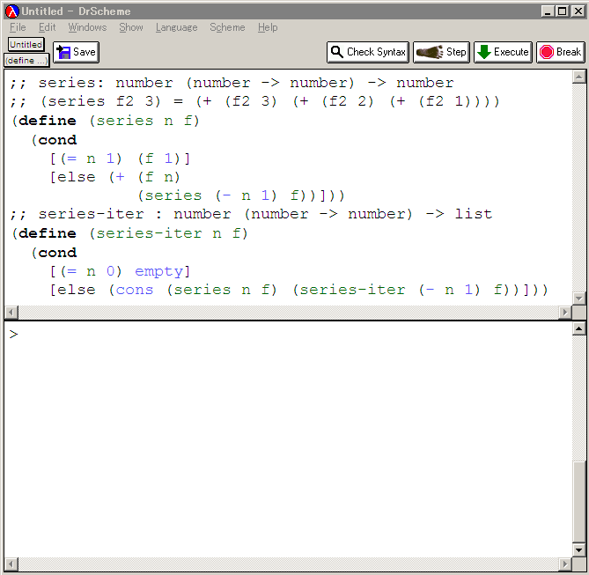
まず，関数 series と
series-iter を定義している

Slide 41
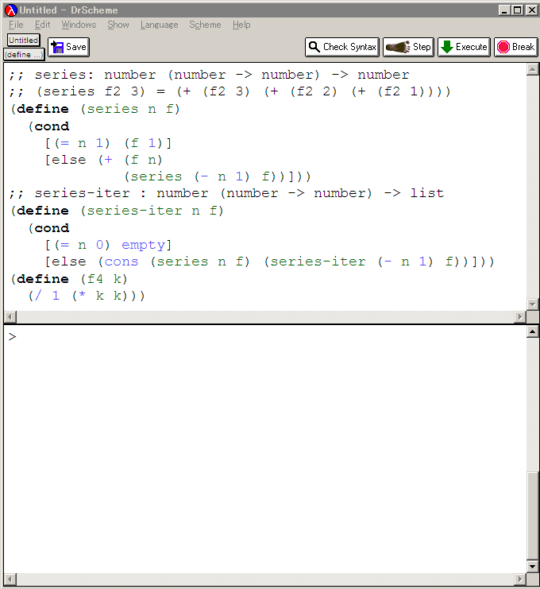
次に関数 f4 を定義している
(define (f4 k)
(/ 1 (* k k)))

Slide 42
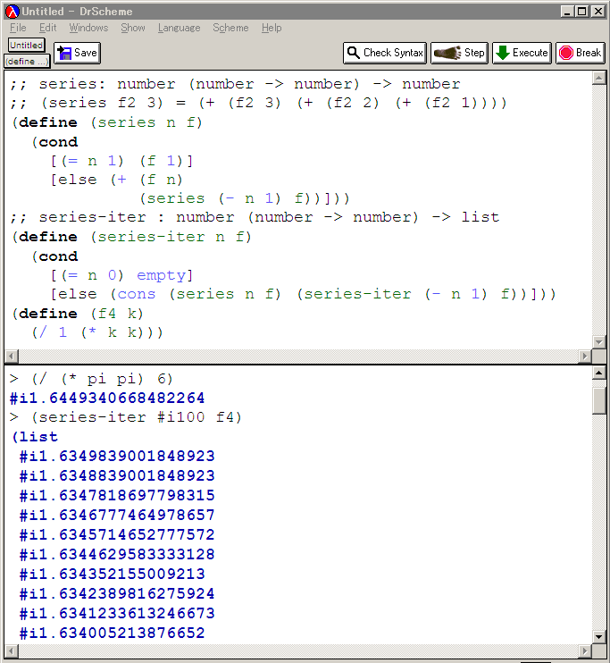
これは，
(series-iter #i100 f4)
と書いて，n の値を #i100,
f の値を f4 に設定して
の実行
実行結果が
表示される

Slide 43
入力と出力
(f4 3), (f4 2), (f4 1) の和
(f4 2), (f4 1) の和
(f4 1) の値
からなるリスト
3
f4
series-iter
入力
出力
入力は１つの数値と
関数
出力は数値のリスト
series-iter は，関数を入力とするような関数
（つまり高階関数）

Slide 44
;; series: number (number -> number) -> number
;; (series f2 3) = (+ (f2 3) (+ (f2 2) (+ (f2 1))))
(define (series n f)
(cond
[(= n 1) (f 1)]
[else (+ (f n)
(series (- n 1) f))]))
;; series-iter : number (number -> number) -> list
(define (series-iter n f)
(cond
[(= n 0) empty]
[else (cons (series n f) (series-iter (- n 1) f))]))

Slide 45
数列の和のリスト
  n = 0 ならば： → 終了条件
  empty → 自明な解
  そうで無ければ：
    長さが n-1 の「数列の和のリスト」を作り，その先頭に「第 n 項」をつなげる
    この第 n 項は， (series n f) で得られる

Slide 46
例題５．べき級数
べき級数を求める高階関数 taylor-series を作る
  数値 x, n と関数 g から，(g 0),
  (* (g 1) (expt x 1)), ..., (* (g n) (expt x n)) の和を求める
taylor-series を使って，簡単なべき級数 1 + x + 2x² + … + nx^{n} を求めてみる
つまり

Slide 47
「例題５．べき級数」の手順
次を「定義用ウインドウ」で，実行しなさい
  入力した後に，Execute ボタンを押す
;; taylor-series: number number (number -> number)
;; -> number
;; (taylor-series 2 3 g) =
;; (+ (* (g 3) (expt 2 3)
;; (+ (* (g 2) (expt 2 2))
;; (+ (* (g 1) (expt 2 1))
;; (g 0))))
(define (taylor-series x n g)
(cond
[(= n 0) (g 0)]
[else (+ (* (g n) (expt x n))
(taylor-series x (- n 1) g))]))
(define (g1 k)
k)
2. その後，次を「実行用ウインドウ」で実行しなさい
(taylor-series 2 3 g1)
(taylor-series 2 4 g1)
☆ 次は，例題６に進んでください

Slide 48
級数
級数とは： 数列の和
べき級数とは： の形をした級数

Slide 49
べき級数
n = 0 のとき
n > 0 のとき

Slide 50
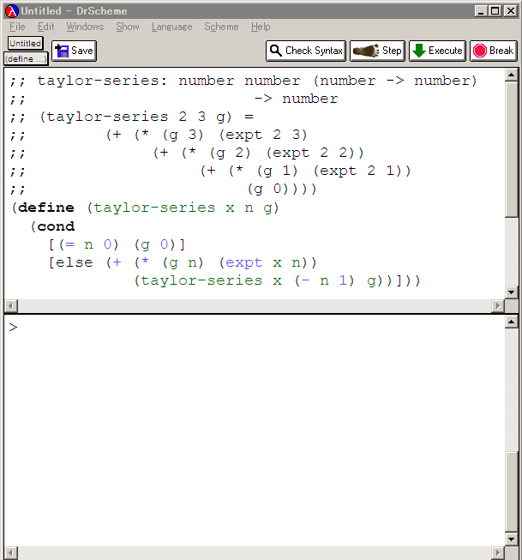
まず，関数 taylor-series
を定義している

Slide 51
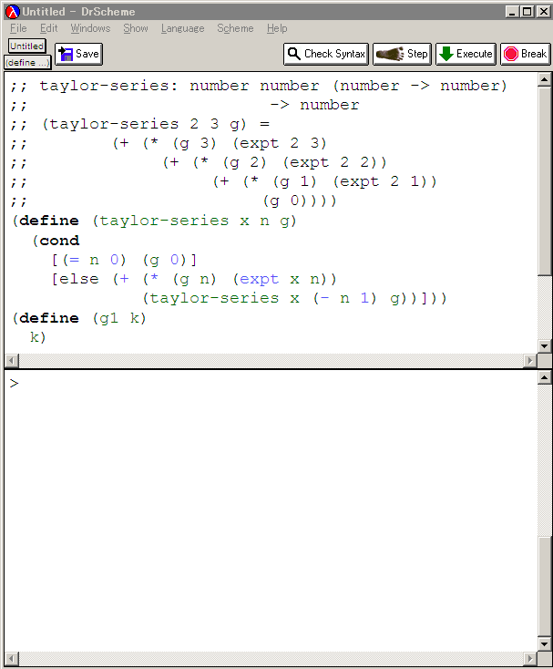
次に関数 g1 を定義している
(define (g1 k)
k)

Slide 52
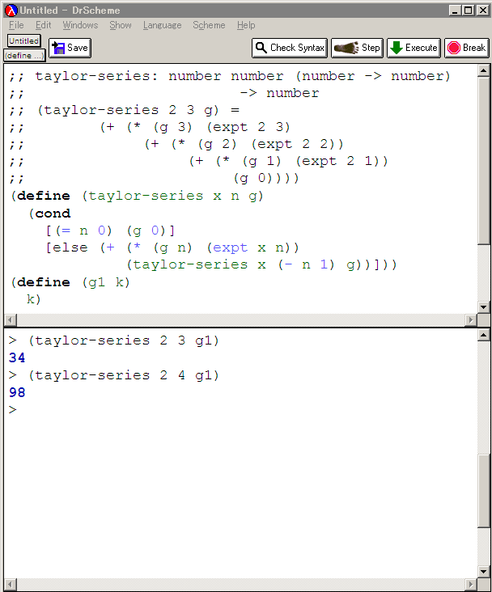
これは，
(taylor-series 2 3 g1)
と書いて，x の値を 2 に，
n の値を 3 に，g の値を g1 に
設定しての実行
実行結果である「34」が
表示される

Slide 53
入力と出力
2
3
g1
(g1 0),
(* (g1 1) (expt 2 1)),
(* (g1 2) (expt 2 2)),
(* (g1 3) (expt 2 3))
の値の合計
taylor-series
入力
出力
入力は２つの数値と
関数
出力は数値
taylor-series は，関数を入力とするような関数
= 高階関数

Slide 54
taylor-series 関数
;; taylor-series: number number (number -> number)
;; -> number
;; (taylor-series 2 3 g) =
;; (+ (* (g 3) (expt 2 3)
;; (+ (* (g 2) (expt 2 2))
;; (+ (* (g 1) (expt 2 1))
;; (g 0))))
(define (taylor-series x n g)
(cond
[(= n 0) (g 0)]
[else (+ (* (g n) (expt x n))
(taylor-series x (- n 1) g))]))

Slide 55
(taylor-series 2 3 g1) から 34 に至る過程の概略
最初の式
(taylor-series 2 3 g1)
= …
= (+ (* (g1 3) (expt 2 3)) (taylor-series 2 2 g1))
= …
= (+ (* (g1 3) (expt 2 3)) (+ (* (g1 2) (expt 2 2)) (taylor-series 2 1 g1)))
= …
= (+ (* (g1 3) (expt 2 3)) (+ (* (g1 2) (expt 2 2)) (+ (* (g1 1) (expt 2 1)) (taylor-series 2 0 g1))))
= …
= (+ (* (g1 3) (expt 2 3)) (+ (* (g1 2) (expt 2 2)) (+ (* (g1 1) (expt 2 1)) (g1 2 0))))
= ...
= 34
コンピュータ内部での計算
実行結果
但し，g1 は
(define (g1 k)
k)

Slide 56
(taylor-series 2 3 g1) から 34 に至る過程の概略
(taylor-series 2 3 g1)
= …
= (+ (* (g1 3) (expt 2 3)) (taylor-series 2 2 g1))
= …
= (+ (* (g1 3) (expt 2 3)) (+ (* (g1 2) (expt 2 2)) (taylor-series 2 1 g1)))
= …
= (+ (* (g1 3) (expt 2 3)) (+ (* (g1 2) (expt 2 2)) (+ (* (g1 1) (expt 2 1)) (taylor-series 2 0 g1))))
= …
= (+ (* (g1 3) (expt 2 3)) (+ (* (g1 2) (expt 2 2)) (+ (* (g1 1) (expt 2 1)) (g1 2 0))))
= ...
= 34
この
部分は
(taylor-series 2 3 g)
= (cond
[(= 3 0) (g1 0)]
[else (+ (* (g1 3) (expt 2 3))
(taylor-series 2 (- 3 1) g1))])
= (cond
[false (g1 0)]
[else (+ (* (g1 3) (expt 2 3))
(taylor-series 2 (- 3 1) g1))])
= (+ (* (g1 3) (expt 2 3))
(taylor-series 2 (- 3 1) g1))
= (+ (* (g1 3) (expt 2 3))
(taylor-series 2 2 g1))

Slide 57
(taylor-series 2 3 g1) から 34 に至る過程の概略
(taylor-series 2 3 g1)
= …
= (+ (* (g1 3) (expt 2 3)) (taylor-series 2 2 g1))
= …
= (+ (* (g1 3) (expt 2 3)) (+ (* (g1 2) (expt 2 2)) (taylor-series 2 1 g1)))
= …
= (+ (* (g1 3) (expt 2 3)) (+ (* (g1 2) (expt 2 2)) (+ (* (g1 1) (expt 2 1)) (taylor-series 2 0 g1))))
= …
= (+ (* (g1 3) (expt 2 3)) (+ (* (g1 2) (expt 2 2)) (+ (* (g1 1) (expt 2 1)) (g1 2 0))))
= ...
= 34
この
部分は
(taylor-series 2 3 g)
= (cond
[(= 3 0) (g1 0)]
[else (+ (* (g1 3) (expt 2 3))
(taylor-series 2 (- 3 1) g1))])
= (cond
[false (g1 0)]
[else (+ (* (g1 3) (expt 2 3))
(taylor-series 2 (- 3 1) g1))])
= (+ (* (g1 3) (expt 2 3))
(taylor-series 2 (- 3 1) g1))
= (+ (* (g1 3) (expt 2 3))
(taylor-series 2 2 g1))
これは，
(define (taylor-series x n g)
(cond
[(= n 0) (g 0)]
[else (+ (* (g n) (expt x n))
(taylor-series x (- n 1) g))]))
の x を 2 で，n を 3 で，g を g1 で置き換えたもの

Slide 58
テーラー展開
テーラー展開の式
関数 f が，0 の近傍で定義されていて，点 0 でn 階微分可能であるとき
但し，

Slide 59
テーラー展開
収束半径：∞
収束半径：∞
収束半径：∞
収束半径：１
収束半径：１

Slide 60
例題６．指数関数のテーラー展開
例題５の「taylor-series」を使って，指数関数のテーラー展開の値を求める

Slide 61
「例題６．指数関数のテーラー展開」の手順 (1/2)
次を「定義用ウインドウ」で，実行しなさい
  入力した後に，Execute ボタンを押す
;; taylor-series: number number (number -> number)
;; -> number
;; (taylor-series 2 3 g) =
;; (+ (* (g 3) (expt 2 3)
;; (+ (* (g 2) (expt 2 2))
;; (+ (* (g 1) (expt 2 1))
;; (g 0))))
(define (taylor-series x n g)
(cond
[(= n 0) (g 0)]
[else (+ (* (g n) (expt x n))
(taylor-series x (- n 1) g))]))
(define (factorial k)
(cond
[(= k 0) 1]
[else (* k (factorial (- k 1)))]))
(define (exp-term k)
(/ 1 (factorial k)))
(define (my-exp x)
(taylor-series x 20 exp-term))
例題５
と同じ
☆ 次ページに進んでください

Slide 62
「例題６．指数関数のテーラー展開」の手順 (2/2)
2. その後，次を「実行用ウインドウ」で実行しなさい
(my-exp 0)
(my-exp 1)
(my-exp 2)
(my-exp 3)
(my-exp #i1)
(my-exp #i2)
(my-exp #i3)
☆ 次は，例題７に進んでください

Slide 63
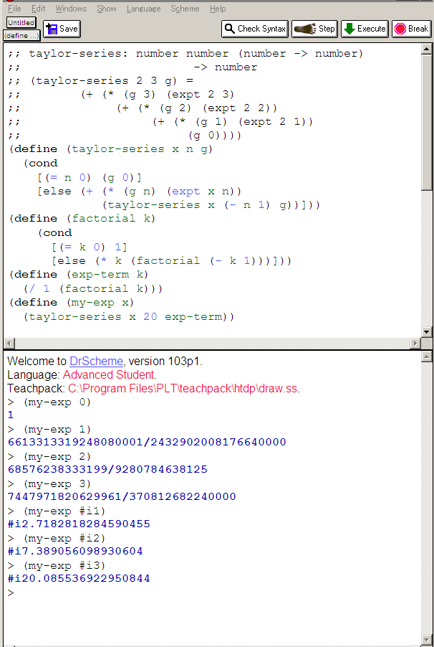

Slide 64
(define (taylor-series x n g)
(cond
[(= n 0) (g 0)]
[else (+ (* (g n) (expt x n))
(taylor-series x (- n 1) g))]))
(define (factorial k)
(cond
[(= k 0) 1]
[else (* k (factorial (- k 1)))]))
(define (exp-term k)
(/ 1 (factorial k)))
(define (my-exp x)
(taylor-series x 20 exp-term))
べき級数
（例題５と同じ）
k の階乗
を求める
係数
taylor-series を使って，
e^{x} （の近似値）を計算

Slide 65
指数関数のテーラー展開
(define (exp-term k)
(/ 1 (factorial k)))

Slide 66
my-exp での誤差
(define (my-exp x)
(taylor-series x 20 g2))
x²⁰/20! の項まで計算
x²¹/21! 以降の
部分が誤差

Slide 67
例題７．cos 関数のテーラー展開
例題５の「taylor-series」を使って，cos 関数のテーラー展開の値を求める

Slide 68
「例題７．cos 関数のテーラー展開」の手順 (1/2)
次を「定義用ウインドウ」で，実行しなさい
;; taylor-series: number number (number -> number)
;; -> number
;; (taylor-series 2 3 g) =
;; (+ (* (g 3) (expt 2 3)
;; (+ (* (g 2) (expt 2 2))
;; (+ (* (g 1) (expt 2 1))
;; (g 0))))
(define (taylor-series x n g)
(cond
[(= n 0) (g 0)]
[else (+ (* (g n) (expt x n))
(taylor-series x (- n 1) g))]))
(define (factorial k)
(cond
[(= k 0) 1]
[else (* k (factorial (- k 1)))]))
(define (cos-term k)
(cond
[(odd? k) 0]
[else
(cond
[(= (remainder k 4) 0) (/ 1 (factorial k))]
[else (/ -1 (factorial k))])]))
(define (my-cos x)
(taylor-series x 20 cos-term))
例題６
と同じ

Slide 69
「例題７．指数関数のテーラー展開」の手順 (2/2)
2. その後，次を「実行用ウインドウ」で実行しなさい
(my-cos #i0)
(my-cos #i0.2)
(my-cos #i0.4)
(my-cos #i0.6)
(my-cos #i0.8)
☆ 次は，例題８に進んでください

Slide 70
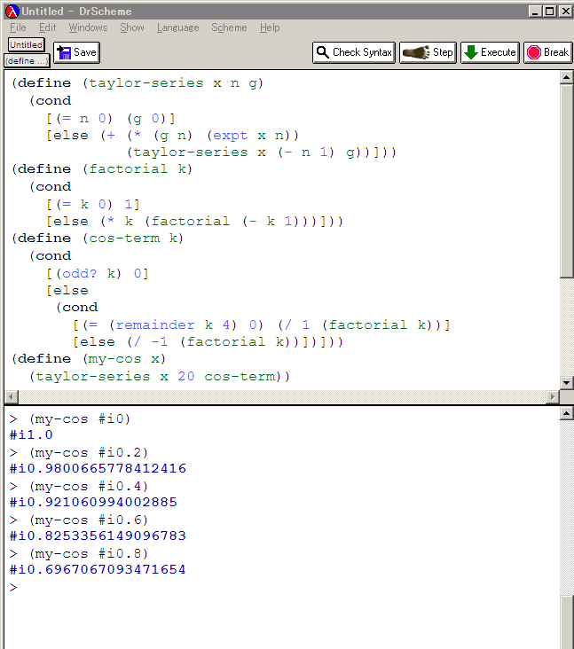

Slide 71
(define (taylor-series x n g)
(cond
[(= n 0) (g 0)]
[else (+ (* (g n) (expt x n))
(taylor-series x (- n 1) g))]))
(define (factorial k)
(cond
[(= k 0) 1]
[else (* k (factorial (- k 1)))]))
(define (cos-term k)
(cond
[(odd? k) 0]
[else
(cond
[(= (remainder k 4) 0) (/ 1 (factorial k))]
[else (/ -1 (factorial k))])]))
(define (my-cos x)
(taylor-series x 20 cos-term))
べき級数
（例題５と同じ）
k の階乗
を求める
（例題６と同じ）
係数
taylor-series を使って，
cos x （の近似値）を計算

Slide 72
cos 関数のテーラー展開
(define (cos-term k)
(cond
[(odd? k) 0]
[else
(cond
[(= (remainder k 4) 0) (/ 1 (factorial k))]
[else (/ -1 (factorial k))])]))
odd? は
奇数ならば true

Slide 73
例題８．対数関数のテーラー展開
例題５の「taylor-series」を使って，対数関数のテーラー展開の値を求める

Slide 74
「例題８．対数関数のテーラー展開」の手順 (1/2)
次を「定義用ウインドウ」で，実行しなさい
  入力した後に，Execute ボタンを押す
;; taylor-series: number number (number -> number)
;; -> number
;; (taylor-series 2 3 g) =
;; (+ (* (g 3) (expt 2 3)
;; (+ (* (g 2) (expt 2 2))
;; (+ (* (g 1) (expt 2 1))
;; (g 0))))
(define (taylor-series x n g)
(cond
[(= n 0) (g 0)]
[else (+ (* (g n) (expt x n))
(taylor-series x (- n 1) g))]))
(define (log-term k)
(cond
[(= k 0) 0]
[else (/ (expt -1 (- k 1)) k)]))
(define (my-log x)
(taylor-series (- x 1) 20 log-term))
例題７
と同じ
☆ 次ページに進んでください

Slide 75
「例題８．対数関数のテーラー展開」の手順 (2/2)
2. その後，次を「実行用ウインドウ」で実行しなさい
(my-log #i1)
(my-log #i1.2)
(my-log #i1.4)
(my-log #i1.6)
(my-log #i1.8)
☆ 次は，例題９に進んでください

Slide 76
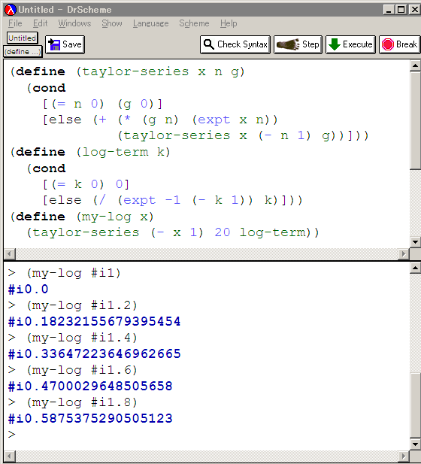

Slide 77
(define (taylor-series x n g)
(cond
[(= n 0) (g 0)]
[else (+ (* (g n) (expt x n))
(taylor-series x (- n 1) g))]))
(define (log-term k)
(cond
[(= k 0) 0]
[else (/ (expt -1 (- k 1)) k)]))
(define (my-log x)
(taylor-series (- x 1) 20 log-term))
べき級数
（例題５と同じ）
係数
taylor-series を使って，
log x （の近似値）
を計算

Slide 78
対数関数のテーラー展開
(define (log-term k)
(cond
[(= k 0) 0]
[else (/ (expt -1 (- k 1)) k)]))

Slide 79
9-3 課題

Slide 80
課題１
次の数値の意味は何か
#i9.313e+020
12¹⁰⁰ を求めたい．次の３つを実行して，実行結果を比較せよ
  (expt 12 100)
  (expt #i12 100)
  (expt 12 #i100)

Slide 81
課題２
関数 my-exp （授業の例題６）についての問題
  次の５つの値を報告しなさい．但し x = 1 とする

Slide 82
課題３．数列の和の列１
関数 series-iter （授業の例題４）についての問題
  series-iter を使って，次の数列の和のリストを求めなさい
  実行結果を報告しなさい
  また、(series-iter #i10 f4) のように実行した場合と，(series-iter 10 f4) のように実行した場合の違いを報告しなさい

Slide 83
課題４．数列の和の列２
関数 series-iter （授業の例題４）についての問題
  series-iter を使って，次の数列の和のリストを求めなさい
  実行結果を報告しなさい
  また、(series-iter #i10 f4) のように実行した場合と，(series-iter 10 f4) のように実行した場合の違いを報告しなさい

Slide 84
課題５．sin 関数のテーラー展開
関数 taylor-series（授業の例題５）を使って，sin 関数のテーラー展開の値を求める関数 my-sin を作成し，実行結果を報告しなさい
  even? （偶数ならば true）を使うこと
  正しい値が得られているか確認すること

Slide 85
課題６．tan⁻¹ 関数のテーラー展開
関数 taylor-series（授業の例題５）を使って，tan⁻¹ 関数のテーラー展開の値を求める関数 my-atan を作成し，実行結果を報告しなさい
  even? （偶数ならば true）を使うこと
  正しい値が得られているか確認すること

